Slide 1
Confinement d’une particule et quantification de l’énergie
AGREGATION 2019

Slide 2
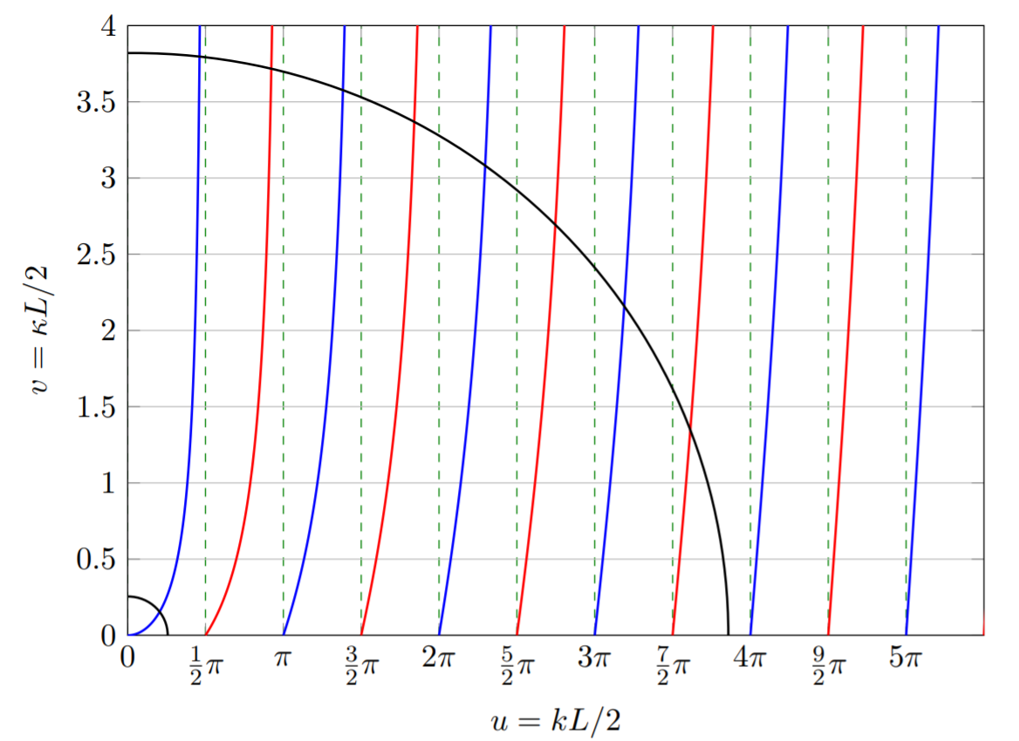
Puits fini – Résolution graphique

Slide 3
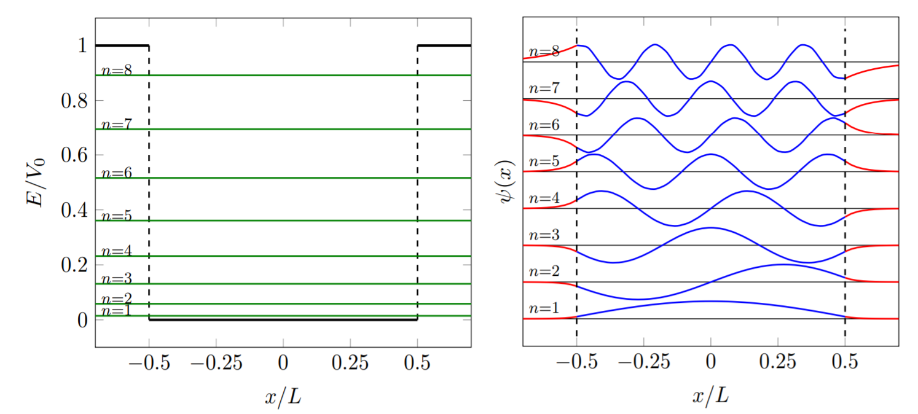
Puits fini – États stationnaires

Slide 4
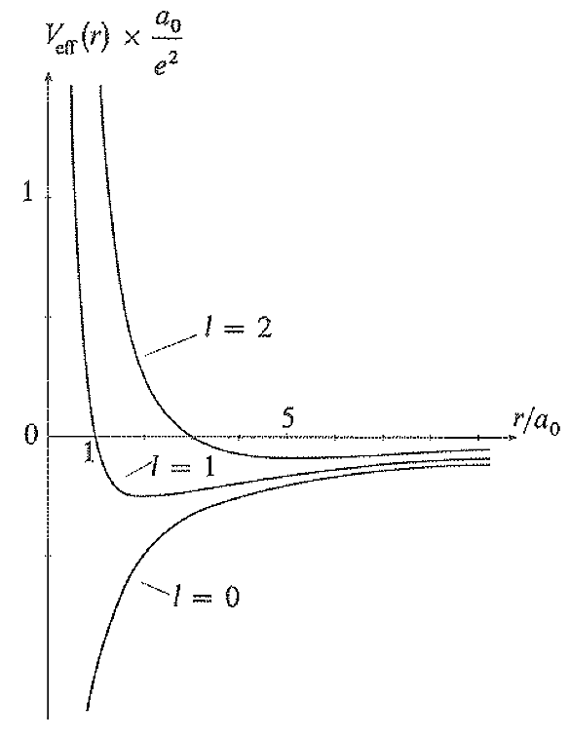
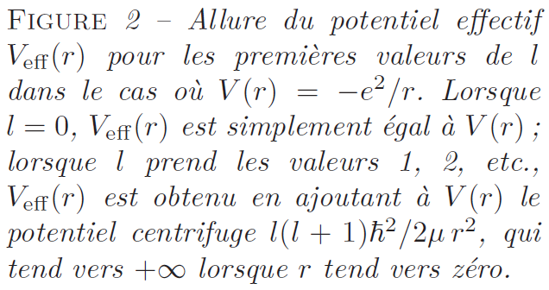
Atome d’hydrogène

Slide 5
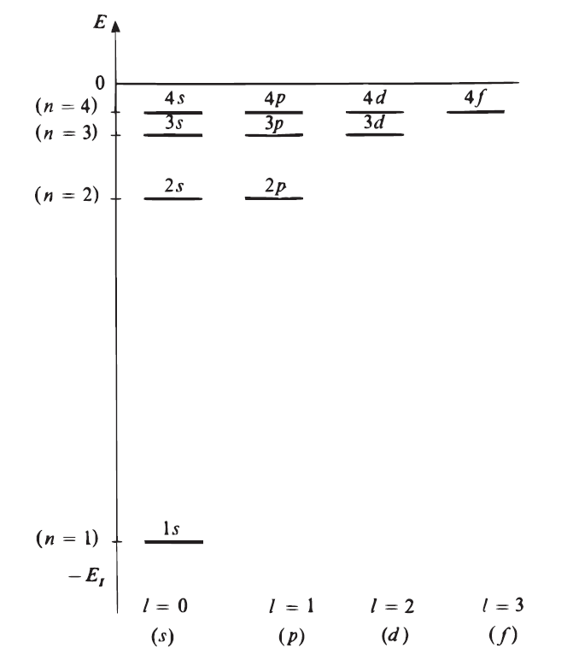
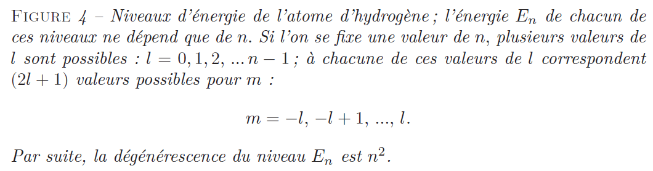
Atome d’hydrogène

